Slide 1

Показательные уравнения.
Способы решения показательных уравнений.
Уравнения – это золотой ключ, открывающий все математические сезамы.
С.Коваль

Slide 2

Цели урока
Выявить общий вид показательного уравнения.
Выяснить способы его решения.
Научиться решать простейшие показательные уравнения.

Slide 3
Определите вид уравнения
1) |  | Линейное уравнение
2) |  | Квадратное уравнение
3)
4) |  | Кубическое уравнение
5)
6) |  | Биквадратное уравнение
7)

Slide 4
Показательное уравнение – это уравнение, которое содержит неизвестное в показателе степени.

Slide 5
Простейшее показательное уравнение имеет вид

Slide 6
Среди уравнений выбрать показательные
1)
2)
3)
4)
5)
6)
7)
8)

Slide 7
Определить способ решения уравнения
Приведение обеих частей уравнения к одному и тому же основанию.

Slide 8
Определить способ решения уравнения
Замена переменной (приведение к квадратному уравнению)

Slide 9
Определить способ решения уравнения
Вынесение общего множителя за скобки

Slide 10

Некоторые способы решения показательных уравнений
Приведение обеих частей уравнения к одному и тому же основанию.
Замена переменной (приведение к квадратному уравнению).
Вынесение общего множителя за скобки.

Slide 11
Сгруппировать показательные уравнения по способам решения
Ответы
 | Вариант 1 | Вариант 2
Приведение к одному и тому же основанию. | 1), 5). | 4)
Замена переменной | 4). | 3),5).
Вынесение общего множителя за скобки. | 2),3). | 1),2).
Вариант 1 |  | Вариант 2
1) |  | 1)
2) |  | 2)
3) |  | 3)
4) |  | 4)
5) |  | 5)

Slide 12
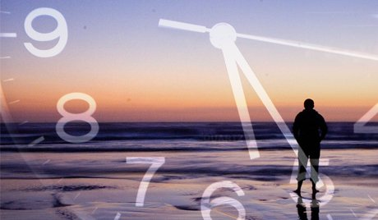
С точки зрения физиологии человека
11 часов утра – время наивысшей трудоспособности;
3 часа дня – время наибольшего утомления;
7 часов вечера - вечерни подъем трудоспособности;
9 часов вечера – время прекращения всякой трудоспособности.

Slide 13
В жизни нередко приходится встречаться с такими фактами, когда скорость изменения какой-либо величины пропорциональна самой величине.
Все эти процессы можно выразить формулой:
, где -начальные данные, а значение – некоторый коэффициент.

Slide 14
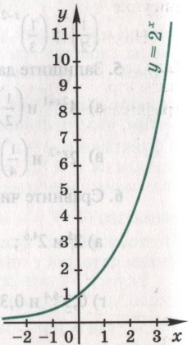
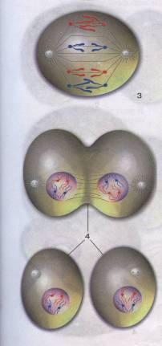
Органический рост
Применение показательной функции
Задание. Сделать аналитическую запись формулы размножения клеток. Изобразить схематически график функции.
Ответ: .
При искусственном выращивании каких-либо микроорганизмов размножение клеток идет так, что за некоторый определенный промежуток времени (длина митотического цикла) каждая клетка делится на две дочерние клетки. Поэтому, когда время увеличивается на длину митотического цикла, число клеток увеличивается в два раза

Slide 15
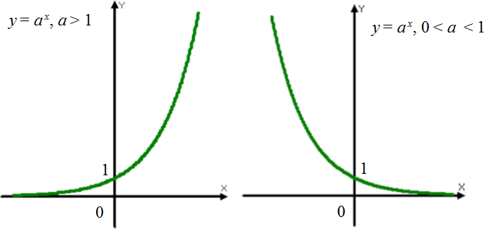
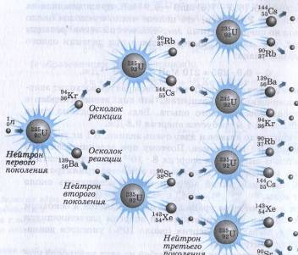
Радиоактивный распад
Количество распадающегося за единицу времени вещества всегда пропорционально имеющемуся количеству вещества. Промежуток времени, в течение которого распадается половина всех имеющихся атомов называется периодом полураспада данного вещества. Этот период различен для разных веществ. Например, за время равное лет при распаде урана-238 распадается половина от начального числа атомов, т.е. при увеличении времени на 4,5 миллиарда лет число атомов уменьшается в 2 раза.
Задание. Сделать аналитическую запись формулы радиоактивного
распада, обозначив начальную массу вещества М. Изобразить
схематически график функции.
Ответ: .

Slide 16

Рост вклада в банке
В XIV-XV веках в Западной Европе появляются банки – учреждения, которые давали деньги в рост князьям и купцам, финансировали за большие проценты дальние путешествия и завоевательные походы. Чтобы облегчить расчеты сложных процентов, взимаемых по займам, составили таблицы, по которым сразу можно было узнать, какую сумму надо было уплатить через п лет, если была взята взаймы сумма а по р % годовых.
Эта сумма выражается
формулой
Задание. Банк выплачивает вкладчикам проценты по вкладам в размере 4% в год, т.е. за каждый год вклад увеличивается в 1,04 раза. Сделать аналитическую запись формулы, выражающей зависимость величины вклада от времени. Изобразить схематически график функции.
Ответ: .

Slide 17

Домашнее задание
Решить уравнения
Вариант 1 |  | Вариант 2
1) |  | 1)
2) |  | 2)
3) |  | 3)
4) |  | 4)
5) |  | 5)

Slide 18
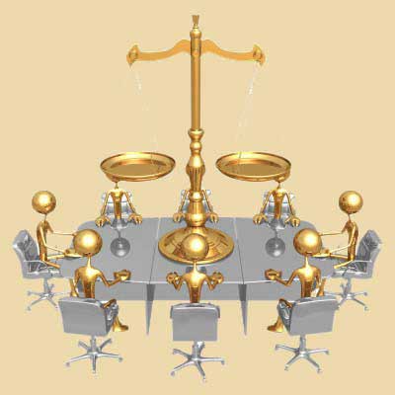
Критерии оценивания
15 - 16 баллов – отметка «5»;
14 – 12 баллов – отметка «4»;
11 – 9 баллов – отметка «3».

Slide 19
Уравнения – это золотой ключ, открывающий все математические сезамы.

